Slide 1
La buena salud y la alimentación Descubrir
¿Cómo es la alimentación saludable para mi comunidad?

Slide 2
Resumen de Descubrir
Objetivo de aprendizaje:
Podremos describir las características de los alimentos saludables y compararlas con los hábitos alimentarios personales y locales.
Lectura de Descubrir (opcional): una lectura de 1 página con una visión general de lo que es la alimentación saludable y una actividad de análisis de datos que muestra el consumo de frutas y verduras en distintas regiones en comparación con los promedios óptimos y mundiales.
Investigación de Descubrir: los estudiantes descubren más sobre cómo crear una dieta más saludable a través de un juego de cartas sobre grupos de alimentos, un juego digital sobre nutrición global o una encuesta comunitaria sobre alimentación.
Extensión de la investigación de Descubrir (opcional): los estudiantes pueden ampliar su aprendizaje sobre la conexión entre la comida y la cultura realizando un dibujo de una comida especial y analizando lo que significa para ellos.

Slide 3
Lectura de Descubrir
Alimentación y salud
La comida es importante para ayudarnos a crecer, mantenernos sanos y prevenir enfermedades. Los alimentos saludables aportan a nuestro organismo vitaminas esenciales, minerales, proteínas y grasas saludables. Estos nutrientes contribuyen al buen funcionamiento de los órganos, nos aportan energía y refuerzan el sistema inmunitario.
Por ejemplo, comer mucha fruta, verdura, cereales integrales y proteínas magras puede reducir el riesgo de padecer enfermedades graves como cardiopatías, diabetes y obesidad. Los niños y adolescentes necesitan alimentos ricos en nutrientes para crecer fuertes y desarrollar su cerebro, por lo que una alimentación sana es crucial para una buena vida.
Sin embargo, la mayoría de la gente no come de la forma más saludable para ellos. La fruta y la verdura forman parte de una dieta saludable.

Slide 4
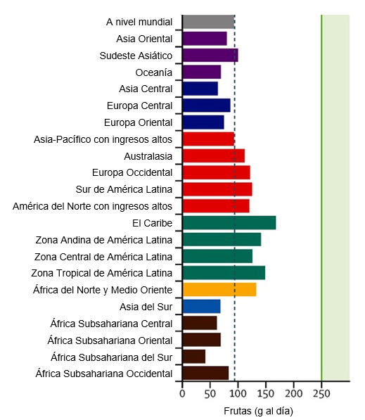
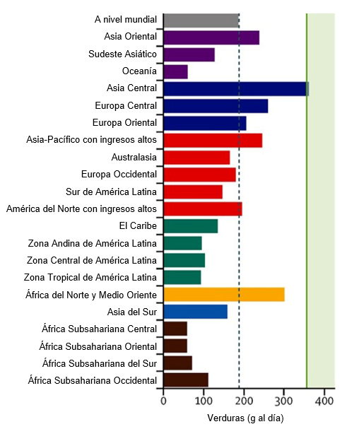
Lectura de Descubrir, diapositiva 2
Consumo mundial de fruta
Consumo mundial de verdura
Examina los dos gráficos. Muestran la ingesta de fruta y verdura en zonas de todo el mundo. Por ingesta se entiende la cantidad de algo que se ingiere o come.

Slide 5
Lectura de Descubrir, diapositiva 3
Consumo mundial de fruta
Consumo mundial de verdura
Analiza los gráficos.
La línea vertical verde continua muestra la cantidad que, según los expertos, sería óptima o mejor consumir. ¿Cuántos gramos de fruta y verdura creen?
La línea de puntos muestra la ingesta promedio mundial. ¿Cuántos gramos de fruta y verdura consumen en promedio las personas en todo el mundo?
Busca tu región del mundo y compara la ingesta de tu región con la ingesta óptima. ¿Crees que en tu región se come suficiente fruta y verdura?
Ingesta óptima
Ingesta promedio mundial

Slide 6
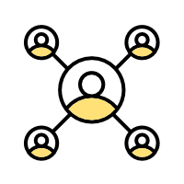
Lectura de Descubrir, diapositiva 4
Conexión con la comunidad: debate con un compañero o tu equipo:
¿Hay frutas y verduras que te guste comer?
¿Dónde se encuentran estas frutas y verduras?
¿Crees que los demás miembros de tu comunidad comen suficiente fruta y verdura?

Slide 7
Investigación de Descubrir
¿Cómo es la alimentación saludable en mi comunidad?
Hay muchas razones por las que la gente come alimentos poco saludables. A veces puede resultar más cómodo o familiar comer otros alimentos. Otras veces puede resultar difícil llegar a lugares donde vendan alimentos saludables o poder comprarlos. Comprender cuáles son los principales problemas puede ayudarte a plantearte la forma de hacer más saludables tus hábitos de alimentación o los de tu comunidad.
Piensa en silencio, ¿crees que los alimentos que comes son saludables en general? Si no es así, ¿por qué no?
Convérsalo con un compañero o en grupo:
¿Crees que los alimentos que consume tu comunidad son sanos en general?
¿Por qué sí o por qué no?

Slide 8
Investigación de Descubrir, diapositiva 2
Elige: ahora elegirás cómo investigar formas de crear una dieta más saludable para ti o tu comunidad. Puedes hacer que todo el grupo elija una investigación o dividirte en tres equipos más pequeños y hacer todas las investigaciones. Depende de ti. Las tres posibles investigaciones son:
Aumentar tus conocimientos sobre nutrición: juega a familiarizarte con los cinco grupos de alimentos saludables (lácteos, frutas, cereales, proteínas y verduras) y con la comida chatarra o poco saludable. Recurso: Juego de cartas de grupos de alimentos Instrucciones y tarjetas imprimibles
Comprender las normas nutricionales: utiliza un juego digital para explorar las normas nutricionales de todo el mundo. Recurso: Juego “Pick Your Plate!” (Escoge tu plato)
Reúne información sobre los conocimientos en materia de alimentación que tiene tu comunidad: Encuesta a otras personas sobre sus conocimientos nutricionales y sus hábitos alimentarios. Recurso: Encuesta comunitaria Instrucciones para imprimir y encuesta
TOMA UNA DECISIÓN

Slide 9
Investigación de Descubrir, diapositiva 3
Vuelve a reunirte con tu equipo y analicen:
¿Algo de lo que has aprendido te ha hecho cambiar de opinión sobre la alimentación saludable en tu comunidad?
Si tuvieras que elegir el mayor problema relacionado con la alimentación saludable en tu comunidad, ¿cuál sería?

Slide 10
Extensión de Descubrir
¡Aplica lo aprendido a tu comunidad!
Con frecuencia, la alimentación significa algo más que nutrición. La comida suele estar vinculada a las relaciones, la historia, la cultura e incluso a una sensación de bienestar personal. Los alimentos que comemos están relacionados con muchas partes de lo que somos.
Elige una comida o un alimento específico que tenga un significado personal para ti. Puede tratarse de un plato cultural, una comida favorita o un alimento vinculado a un recuerdo especial.
Dibuja un plato detallado de la comida que tenga un significado personal. Recurso: Hoja de trabajo para comidas especiales
Escribe las respuestas a estas preguntas de reflexión:
¿Por qué es importante para ti este alimento?
¿Cómo te hace sentir?
¿Qué significaría para ti no poder comer más este alimento?
Dibuja un plato de tu comida especial con lápices de colores, crayones u otros materiales artísticos. Incluye detalles como colores, texturas y cómo se sirve la comida.

Slide 11
Extensión de Descubrir, diapositiva 2
Dirígete a un compañero y comparte el dibujo de tu comida especial y tu reflexión.
Comenta con tu compañero:
¿Cómo se pueden utilizar los alimentos para conectar con la cultura, la identidad o la historia?
¿Cuáles son algunos de los alimentos que pueden ayudar a definir las culturas, identidades o historias de las personas de tu comunidad?
Si te sientes cómodo, coloca las fotos de tu comida alrededor de tu espacio de aprendizaje para mostrar a los demás cuántos tipos diferentes de alimentos son especiales para las personas de tu grupo.

Slide 12
Extensión de Descubrir, diapositiva 3
Examina la “moodboard” (tabla de estados de ánimo) a continuación.
Cuando piensas en tu capacidad para elegir alimentos saludables en este momento, ¿cuál de los símbolos de la tabla de estados de ánimo muestra mejor cómo te sientes?
Cuando piensas en tu capacidad para elegir alimentos saludables en el futuro, ¿cuál de los símbolos de la tabla de estados de ánimo muestra mejor cómo te sientes?
Tabla de estados de ánimo

